Slide 1
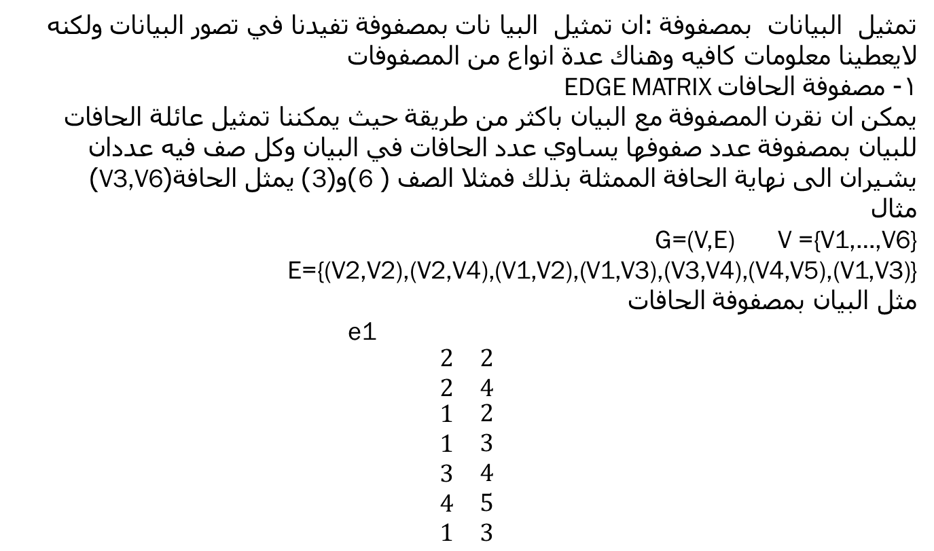
تمثيل البيانات بمصفوفة :ان تمثيل البيا نات بمصفوفة تفيدنا في تصور البيانات ولكنه لايعطينا معلومات كافيه وهناك عدة انواع من المصفوفات
1- مصفوفة الحافات EDGE MATRIX
يمكن ان نقرن المصفوفة مع البيان باكثر من طريقة حيث يمكننا تمثيل عائلة الحافات للبيان بمصفوفة عدد صفوفها يساوي عدد الحافات في البيان وكل صف فيه عددان يشيران الى نهاية الحافة الممثلة بذلك فمثلا الصف ( 6)و(3) يمثل الحافة(V3,V6)
مثال
G=(V,E) V ={V1,…,V6}
E={(V2,V2),(V2,V4),(V1,V2),(V1,V3),(V3,V4),(V4,V5),(V1,V3)}
مثل البيان بمصفوفة الحافات
e1
$$\begin{matrix}2 & 2 \\ 2 & 4 \\ \begin{aligned}1 \\ 1 \\ 3 \\ 4 \\ 1\end{aligned} & \begin{aligned}2 \\ 3 \\ 4 \\ 5 \\ 3\end{aligned}\end{matrix}$$

Slide 2
2- مصفوفة الوقوع: INCIDENCE MATRIX
يمكن ان يمثل البيان Gالذي يحوي n من الرؤوس و من الحافات m
بمصفوفة ذات n من الصفوف وm من الاعمدة كل صف فيها يناظر راس من البيان وكل عمود فيها يناظر حافة في البيان ويرمز له بالرمز
M=(mij)= = 1 اذا كان الراس يقع على الحافة
0 اذا لم يقع الراس على الحافة
V2 e1
V1V1
e3
e2
e4
V V4 VV V3
e5

Slide 3

شكل المصفوفة للرسم السابق
e1 e2 e3 e4 e5
v1
v2
v3
v4
$$\begin{matrix}1 & 1 \\ 1 & 0 \\ \begin{aligned}0 \\ 0\end{aligned} & \begin{aligned}1 \\ 0\end{aligned}\end{matrix}\begin{matrix}1 & 0 & 0 \\ 0 & 1 & 0 \\ \begin{aligned}0 \\ 0\end{aligned} & \begin{aligned}0 \\ 1\end{aligned} & \begin{aligned}1 \\ 1\end{aligned}\end{matrix}$$

Slide 4

مصفوفة الوقوع للبيان الموجهه
ليكن G بيان موجهه خالي من اللفات فان المصفوفة [bij]
اذا كان الراس راس انتهاء bij= -1
اذا كان الراس راس ابتداء Bij=1
Bij=0 فيما عدا ذلك
V1 e1 V2
e3 e2
V4 e4 V3
e2 e3 e4 e1
$$\begin{matrix}1 \\ \begin{aligned}−1 \\ 0 \\ 0\end{aligned}\end{matrix}\begin{matrix}0 & −1 & 0 \\ 1 & 0 & 0 \\ \begin{aligned}−1 \\ 0\end{aligned} & \begin{aligned}0 \\ 1\end{aligned} & \begin{aligned}−1 \\ 1\end{aligned}\end{matrix}$$
Bij=0

Slide 5

مصفوفة التجاور
يمكن تمثيل اي بيان G عدد رؤوسه n بمصفوفة مربعة ذات n من الصفوف و n
من الاعمدة ويرمز لها بالرمز (aij )=عدد الحافات التي تصل بين الراسين
= 0 اذا لم يكن الراسين متجاورين
مثال
e1
v2 v1
e2
e4
v4
v3 e3
V1 V2 V3 V4
$$\begin{matrix}0 & 1 & 0 \\ 1 & 0 & 1 \\ \begin{aligned}0 \\ 1\end{aligned} & \begin{aligned}1 \\ 0\end{aligned} & \begin{aligned}1 \\ 1\end{aligned}\end{matrix}\begin{matrix}1 \\ 0 \\ \begin{aligned}1 \\ 0\end{aligned}\end{matrix}$$

